Slide 1
Прогулка по Уралу.

Slide 2
Привет, меня зовут Влад. Я живу в Екатеринбурге, он находится на Урале, сейчас я собираюсь в путешествие по интересным местам моего родного края. Хочешь со мной?

Slide 3
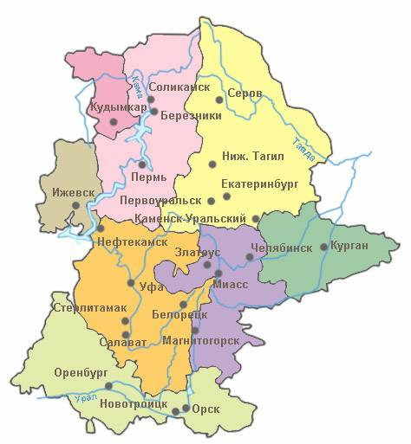
Так выглядит карта Урала, правда впечатляет? Урал – это уникальный географический регион, по которому проходит граница двух частей света – Европы и Азии. На этой границе на протяжении более двух тысяч километров установлены несколько десятков памятников и памятных знаков. Но не только на границе есть памятники природы, Урал вообще очень богатый регион – здесь очень много рек, озер, гор и лесов. Давайте посмотрим чем же так богат наш родной край.

Slide 4
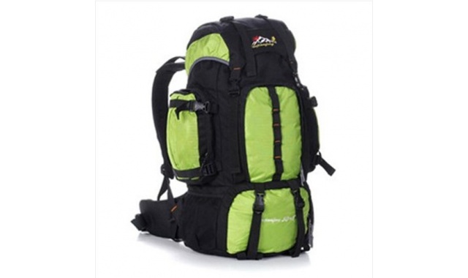
Сейчас мы с вами превратимся в самых настоящих туристов и отправимся в увликательное путешествие по природным памятникам Урала. Для начала давай поиграем и собирем рюкзак. Помните, что в поход нужно брать только самое необходимое.

Slide 5
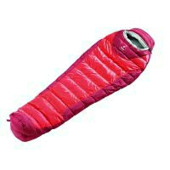
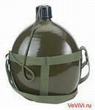
Найди лишний предмет.

Slide 6
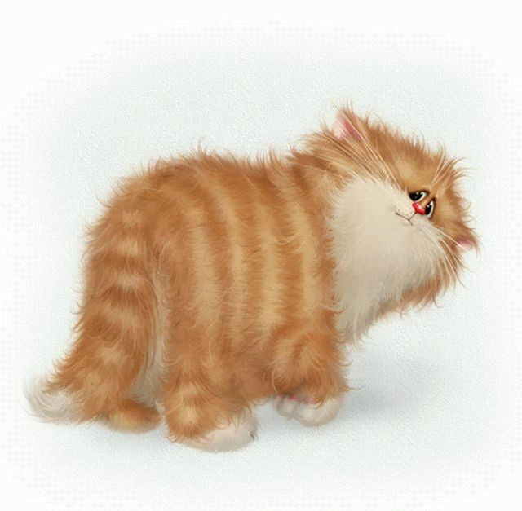
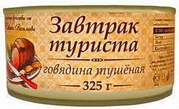
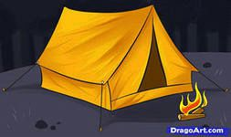
Найди лишний предмет

Slide 7
Молодцы, конечно же вы правы. Ну что ж, рюкзаки собраны, пора в путь друзья.

Slide 8
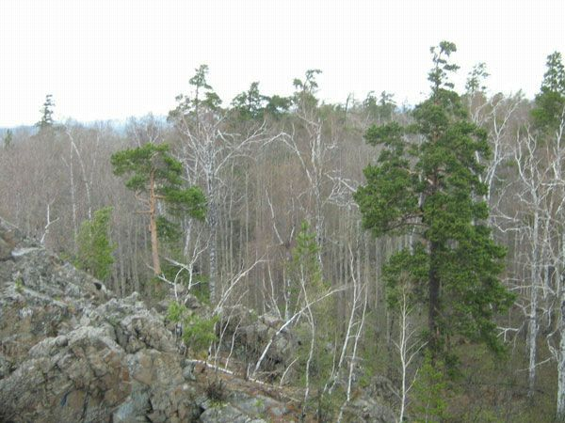
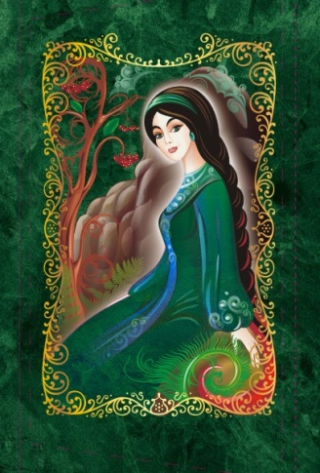
Гора Азов считается одним из самых загадочных мест Свердловской области. С ней связано множество преданий о кладах, спрятанных разбойниками, о загадочном призраке девушки в белом (девка Азовка), об огнях-свечках по ночам и т.д. Кроме того, об Азов-горе и окружающих ее местах писал в своих сказах писатель Павел Бажов.

Slide 9
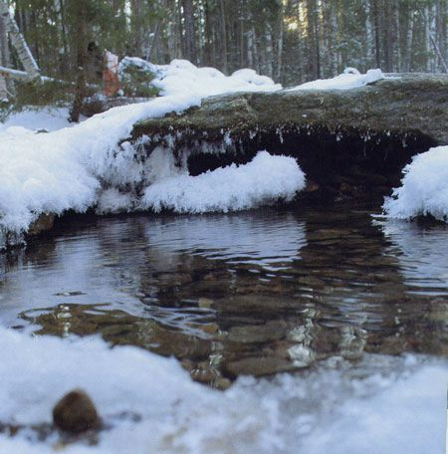
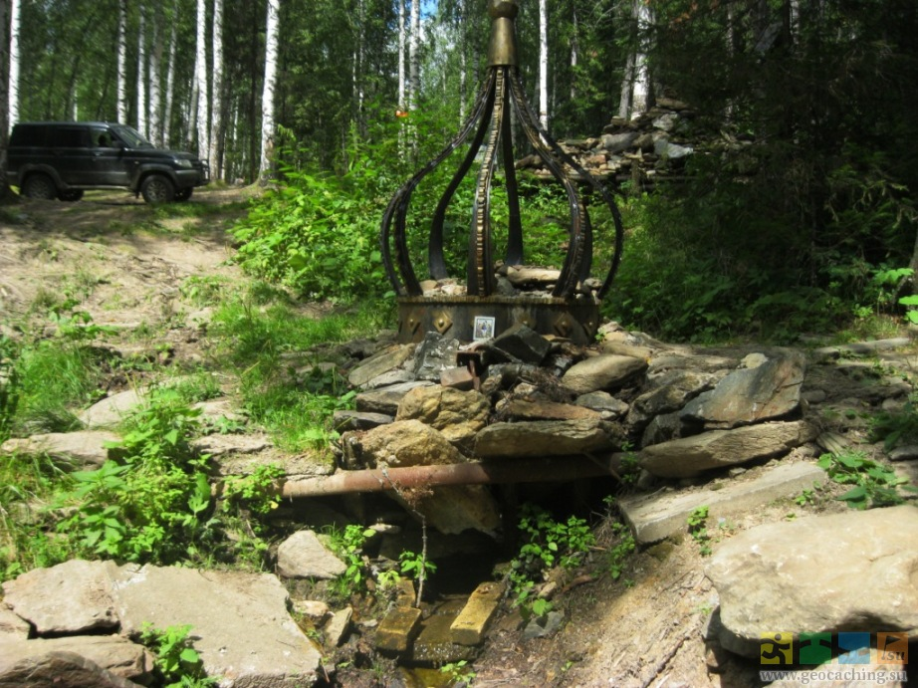
Источник Платонида. Интересное, необычное, легендарное место в глухих лесах Ревдинского района Свердловской области, примерно в 10-12 километрах от деревни Краснояр. Гидрологический и исторический памятник природы. Ученые выяснили, что ключик оказался непростым, а «золотым» - вода из этого радонового источника полезна как для лечения ряда болезней, так и для профилактического оздоровления организма.

Slide 10
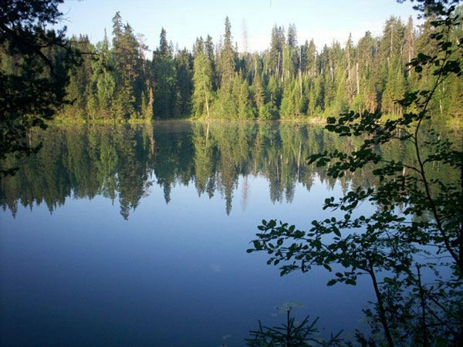
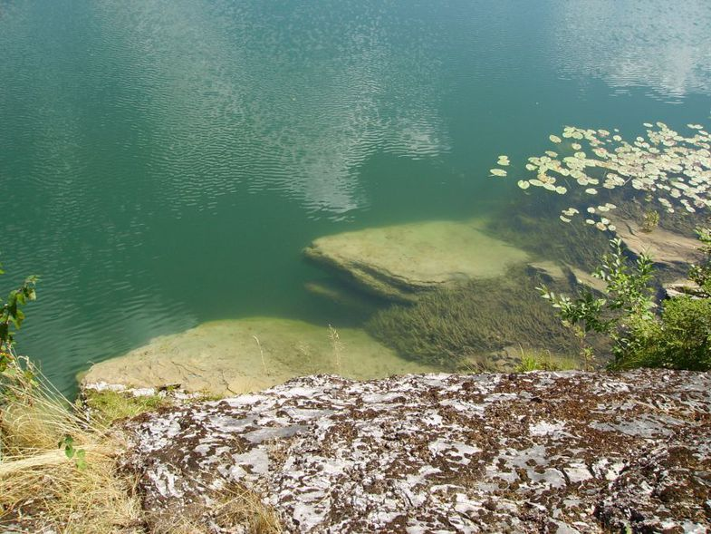
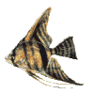
Озеро Бездонное.
В окрестностях города Нижний Тагил находится самое глубокое озеро Свердловской области – озеро Бездонное. Это небольшое озеро овальной формы размером примерно 200 на 300 метров. При этом его максимальная глубина достигает 49 метров (средняя глубина – 25 метров).

Slide 11
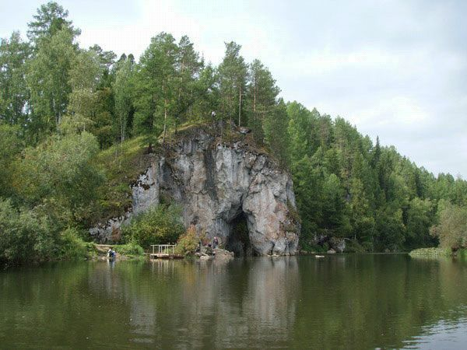
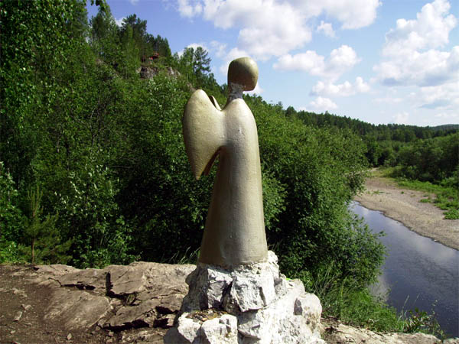
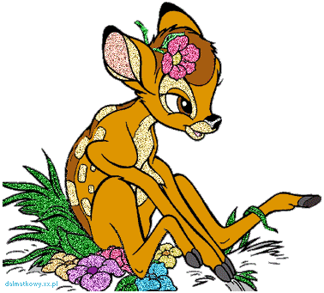
«Оленьи Ручьи»
«Оленьи Ручьи» - самый популярный в Свердловской области природный парк. В год его посещают более 50 тысяч человек. Туристов привлекают сюда прекрасные леса, чистая река Серга, многочисленные живописные скалы, гроты и пещеры. Также река Серга отлично подходит для сплава на два-три дня.

Slide 12
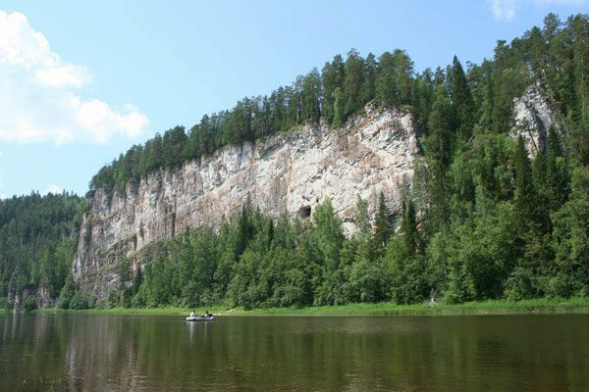
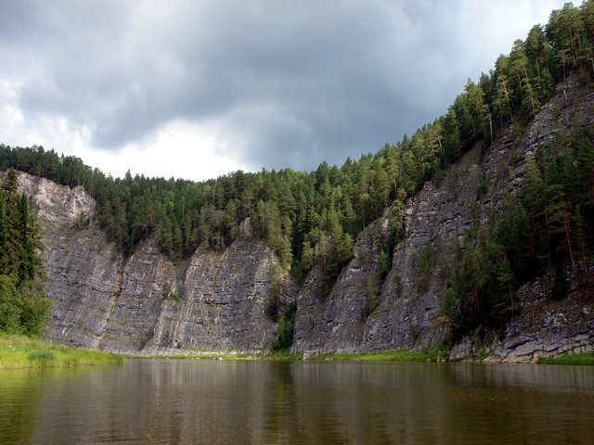
Река Чусовая.
Чусовая – красивейшая река Урала с удивительной историей и сотнями достопримечательностей. Своей красотой и уникальностью она широко известна не только в России, но и за ее пределами. Ежегодно красотами Чусовой любуются многие тысячи любителей уральской природы. Это единственная в мире река, пересекающая Уральские горы с востока на запад, текущая и в Азии, и в Европе.

Slide 13
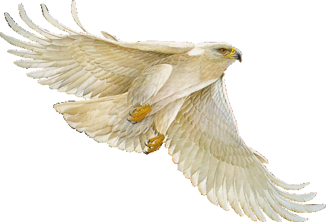
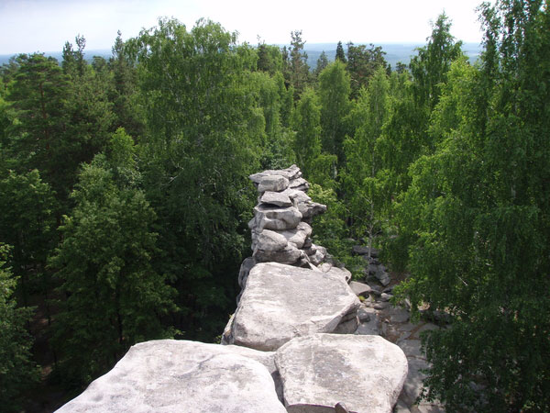
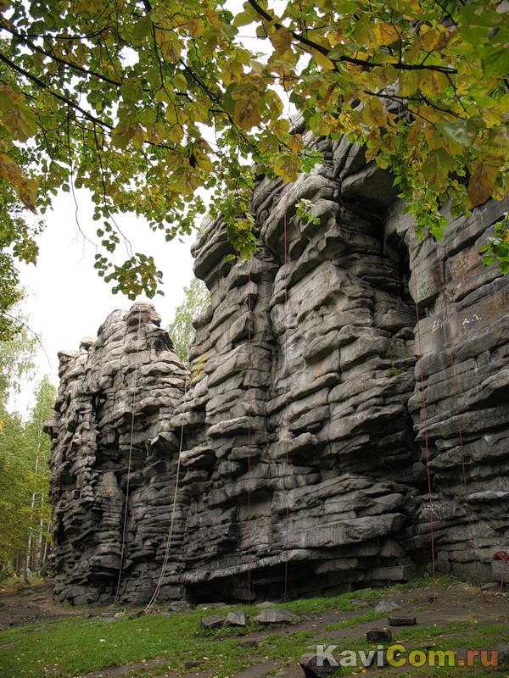
«Чертово Городище»
Чертово Городище – это величественные скалы на вершине одноименной горы в 6 километрах к юго-западу от поселка Исеть. Вершина Чертова Городища поднимается над уровнем моря на 347 метров. Из них последние 20 метров - могучий гранитный гребень. Зубчатая гряда гранитных башен-останцев вытянута с юго-востока на северо-запад. С севера Городище обрывается неприступной стеной, а с юга скала более пологая и на нее можно забраться по гигантскими каменным ступенями

Slide 14
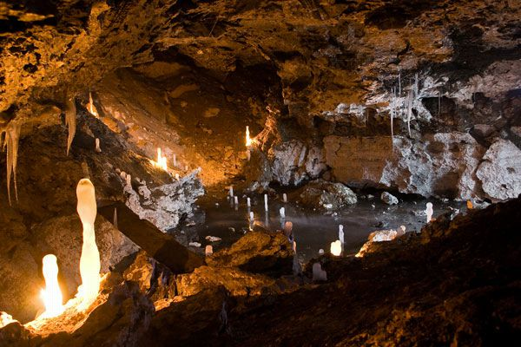
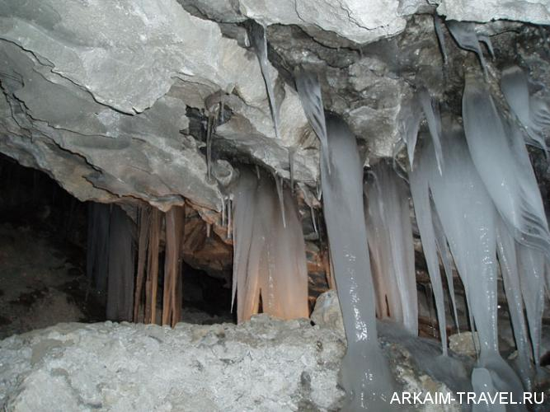
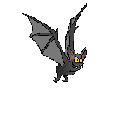
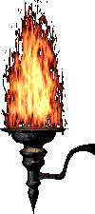
Кунгурские пещеры.
Старинный город Кунгур Пермского края в буквальном смысле построен на пустом месте. Под городом и его окрестностями залегают гипсы, а гипс – любимая порода для развития протяженных лабиринтовых пещер. На весь мир известна Кунгурская ледяная пещера. Но спелеологи и спелеодайверы уже давно приезжают сюда не из-за нее: в округе имеется много других известных пещер. Одна из них – пещера Бабиногорская.

Slide 15
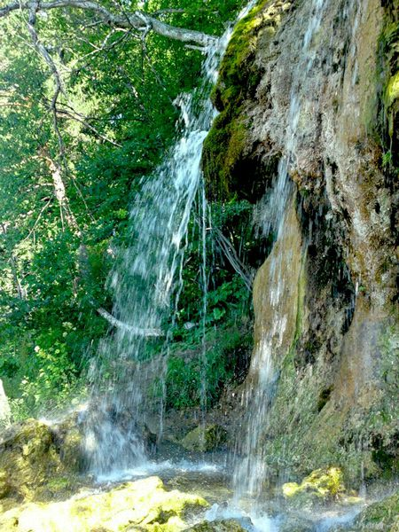
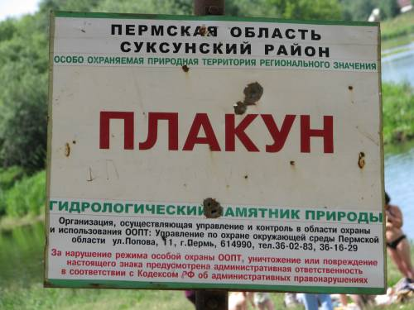
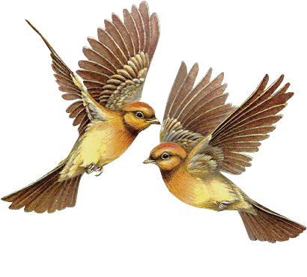
Водопады для Урала - явление крайне редкое. Их все можно пересчитать по пальцам. Один из таких уникальных природных объектов находится на правом берегу реки Сылвы в Пермском крае, недалеко от Суксуна.

Slide 16
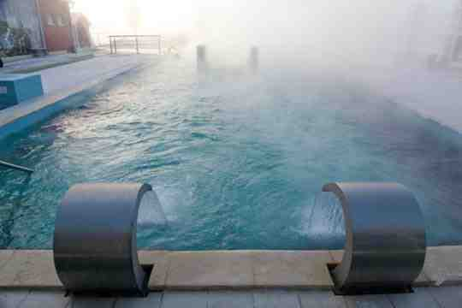
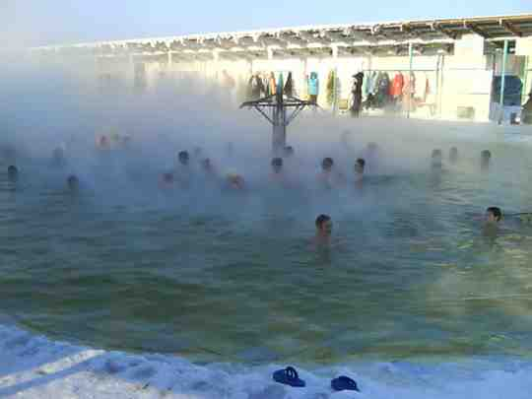
Недалеко от столицы Тюменской области есть благоустроенные термальные источники, температура воды в которых круглый год держится в диапазоне +36…+45 °C.
Тюменские источники особенно популярны в зимнее время, когда вокруг стоят сугробы, а отдыхающие плещутся в горячей термальной воде.

Slide 17
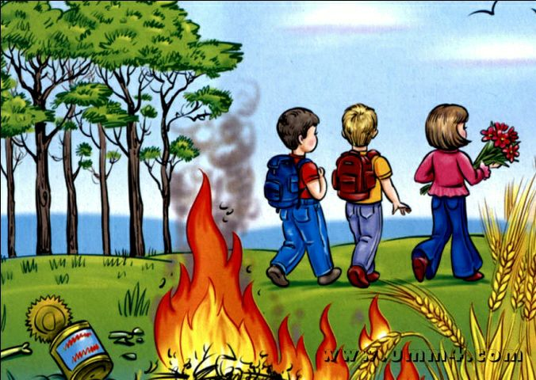
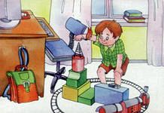
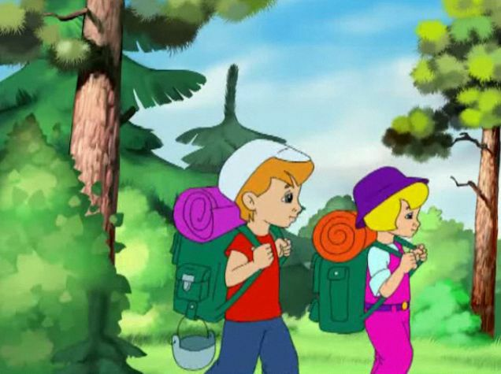
Пора сделать привал!
Может поиграем? Давай вспомном правила прибывания на природе.
Какая картинка лишняя?

Slide 18
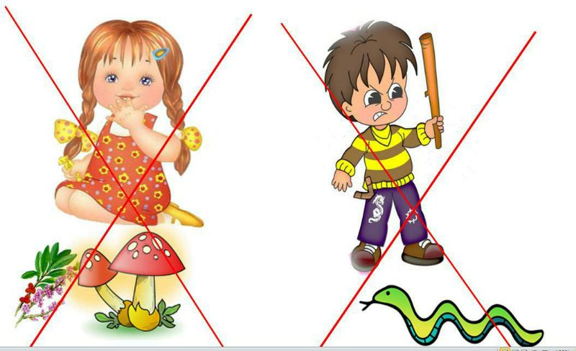
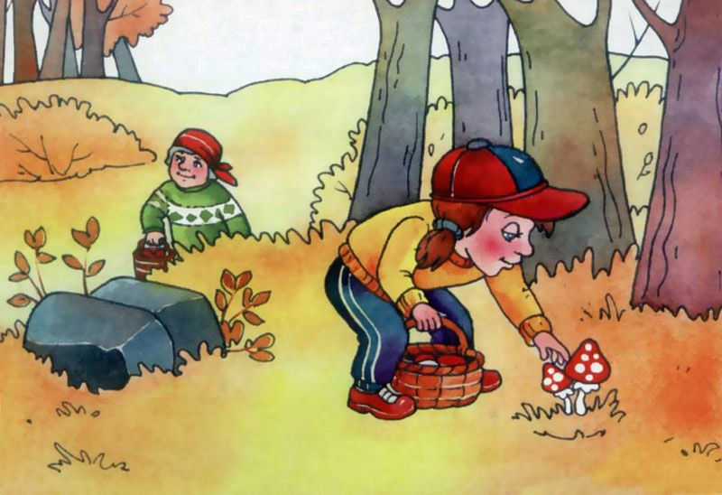
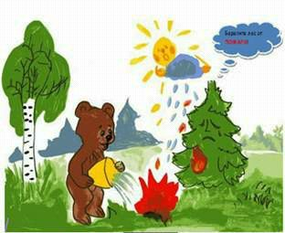
Все верно ребята, вы большие молодцы. Ну что, продолжим путешествие?

Slide 19
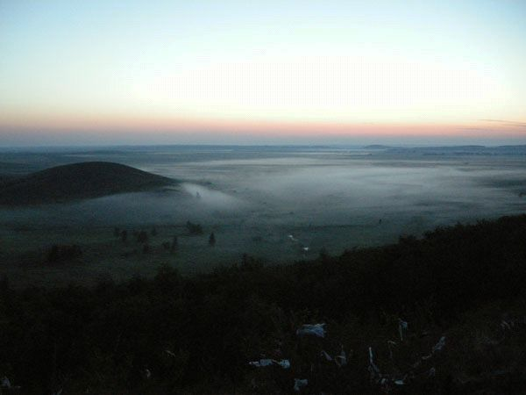
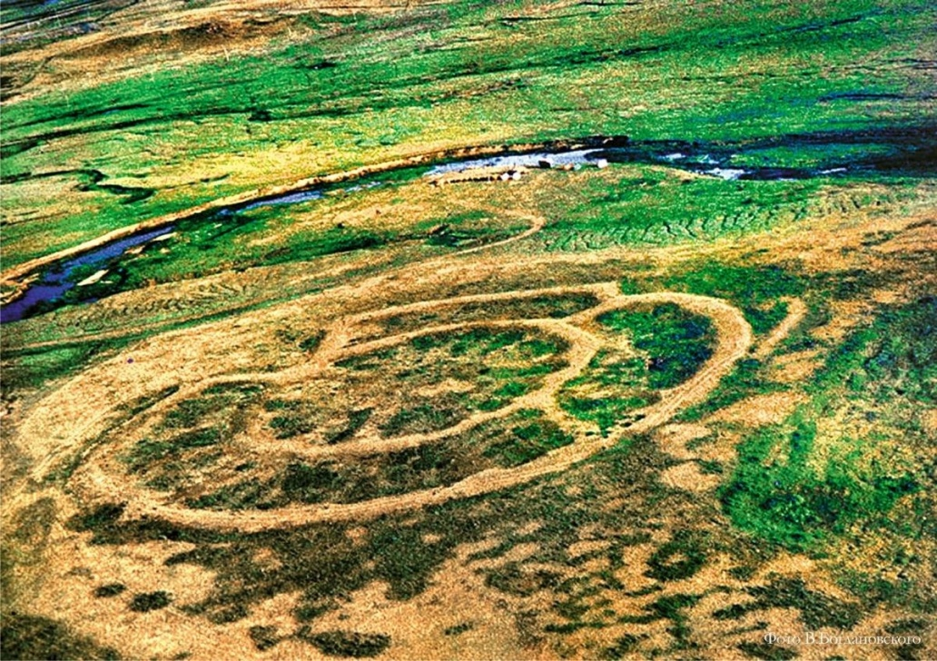
Аркаим – одно из самых культовых мест на Урале, окруженное многочисленными легендами и ореолом таинственности. Сюда стремятся не только туристы, но и экстрасенсы, эзотерики, оккультисты и прочие. Находится в степях на юге Челябинской области. Аркаим – это древнее городище, открытое археологами в 1987 году в степях на юге Челябинской области.

Slide 20
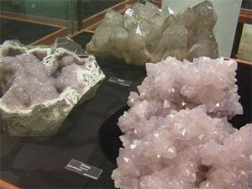
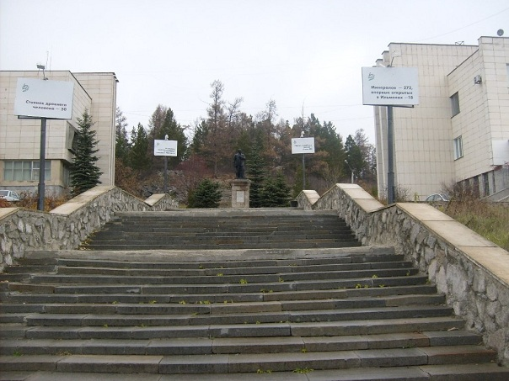
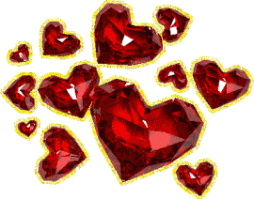
Ильменский минералогический заповедник.
История изучения Ильмен началась более 200 лет назад, и история эта захватывающе интересна и порой напоминает хороший детектив, с головокружительным сюжетом. Здесь искали одно, а находили другое; открывали минералы, которые затем "исчезали" на десятилетия и не всегда "появлялись" вновь; на одном и том же материале создавали взаимоисключающие научные теории.

Slide 21
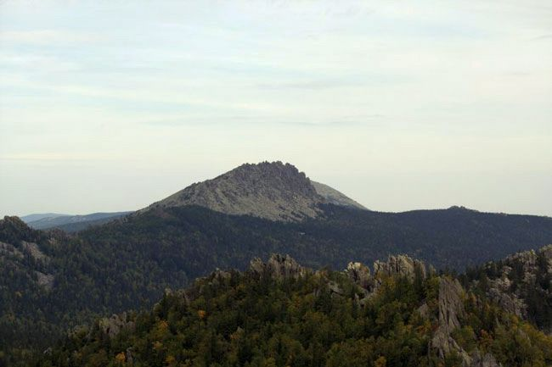
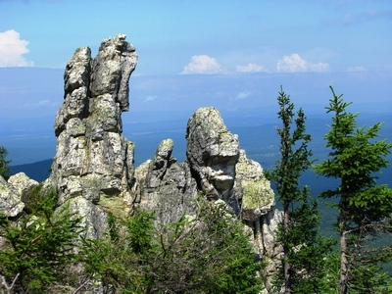
Национальный парк Таганай.
Национальный парк Таганай, славящийся своей красотой, – один из самых популярных на Урале среди туристов. Интересных мест на территории национального парка – множество. Туристы могут увидеть здесь огромные горные хребты и причудливые каменные останцы, россыпи курумников и удивительную каменную реку, вытянувшуюся на несколько километров, реликтовые леса, подгольцовые редколесья и горные тундры, старинные минеральные копи и горные реки, текущие как в Европу, так и в Азию (на территории парка как раз проходит водораздел).

Slide 22
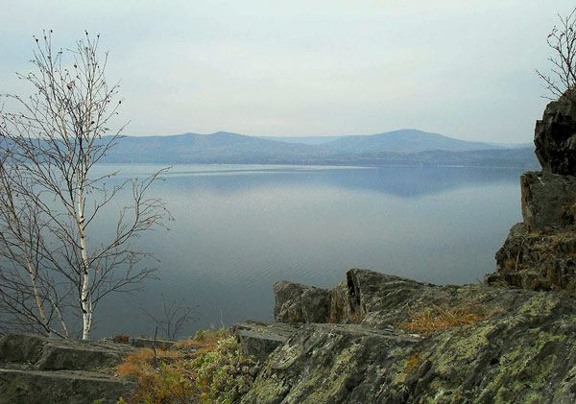
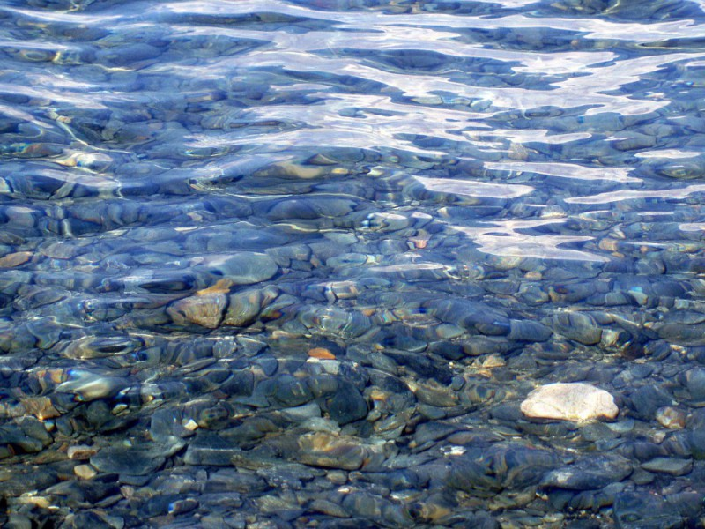
Озеро Тургояк – это одно из красивейших и чистейших озер Урала, расположенное в горной котловине около города Миасс Челябинской области. Озеро признано памятником природы. Озеро Тургояк глубокое. Его средняя глубина составляет 19 метров, а максимальная достигает 36,5 метра. Озеро Тургояк славится очень высокой прозрачностью, которая достигает 10-17 метров. Тургоякская вода близка к байкальской. Неспроста Тургояк называют братом Байкала.

Slide 23
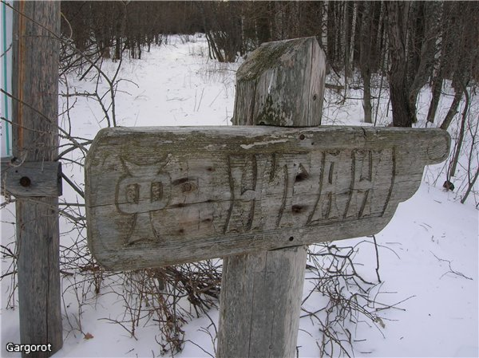
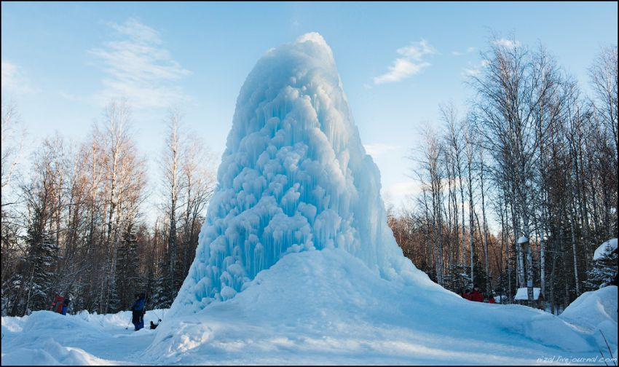
Фонтан - это ледяная глыба живописной формы, достигает высоты 10-14 метров. Возник фонтан в 1976 году, когда геологи пробили разведочную скважину и из нее забила струя воды. Фонтан находится в западной части Национального парка «Зюраткуль», в поселке Сибирка.

Slide 24
Что-то я устал, похоже пора возвращаться домой. В обратный путь друзья. А чтоб нам было веселее давайте потанцуем.
Выполняйте движения под музыку.

Slide 25
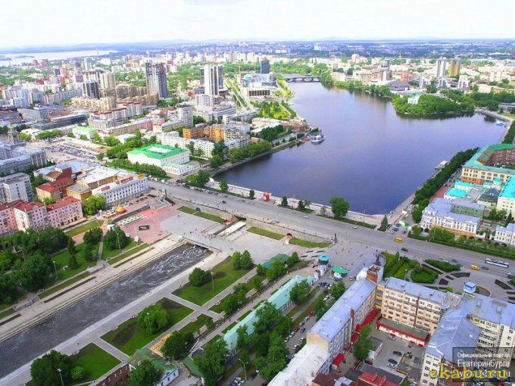
Вот мы и дома! Я надеюсь вам понравилось. Ведь мы увидели всего малую часть Урала.
Досвидания ребята!

Slide 26
Всё!!!

